Slide 1




Slide 2
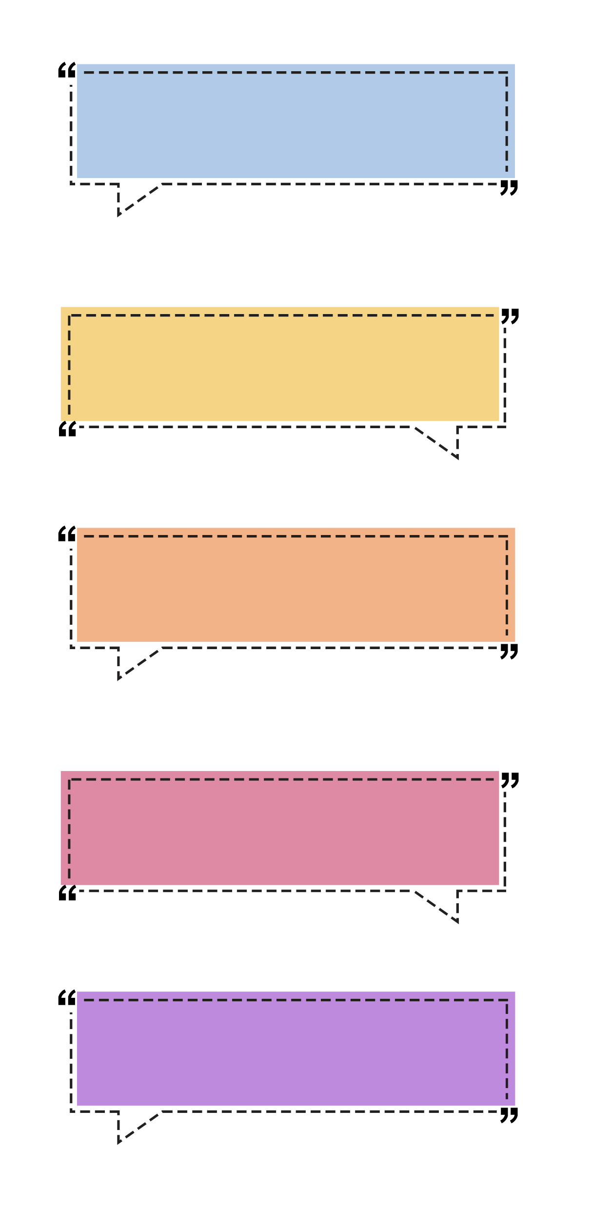



01. Năng lực đặc thù
Làm quen với hình bình hành
Nhận biết được hình bình hành và một số đặc điểm của nó.
03. Phẩm chất
Tích cực, tự giác học bài, trình bày bài sạch sẽ, khoa học
Yêu cầu cần đạt
02. Năng lực chung
Năng lực tự học, NL giải quyết vấn đề và sáng tạo, NL tư duy - lập luận logic.
Hồng Linh

Slide 3
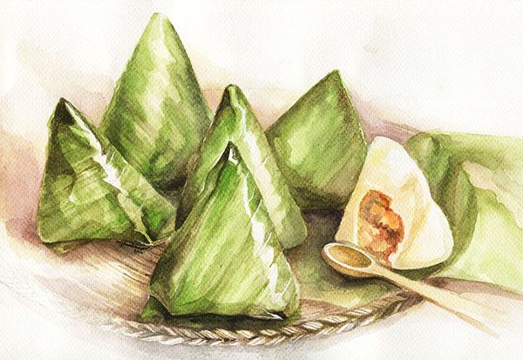
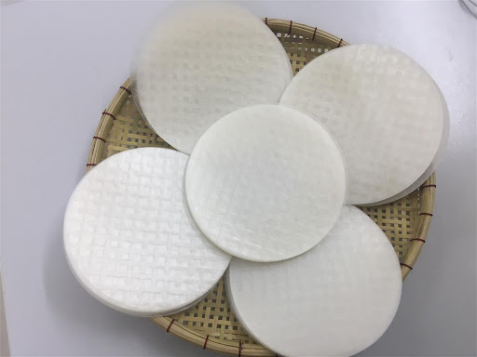
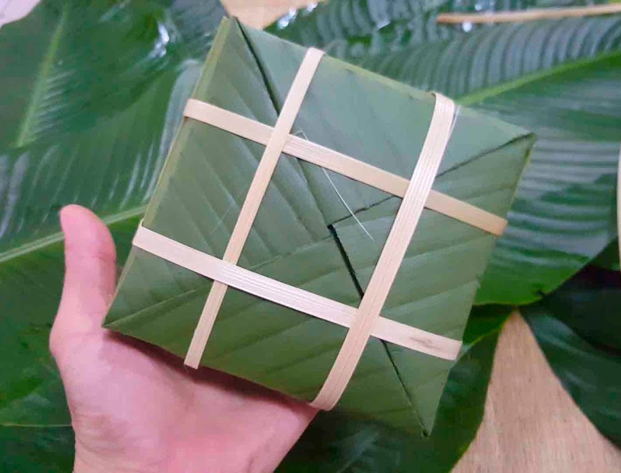

Đố em: Những loại bánh sau có hình dáng giống với các hình học nào đã học?
Bánh giò
Bánh tráng
Bánh chưng
Bánh da lợn
Hình bên là hình gì?

Slide 4
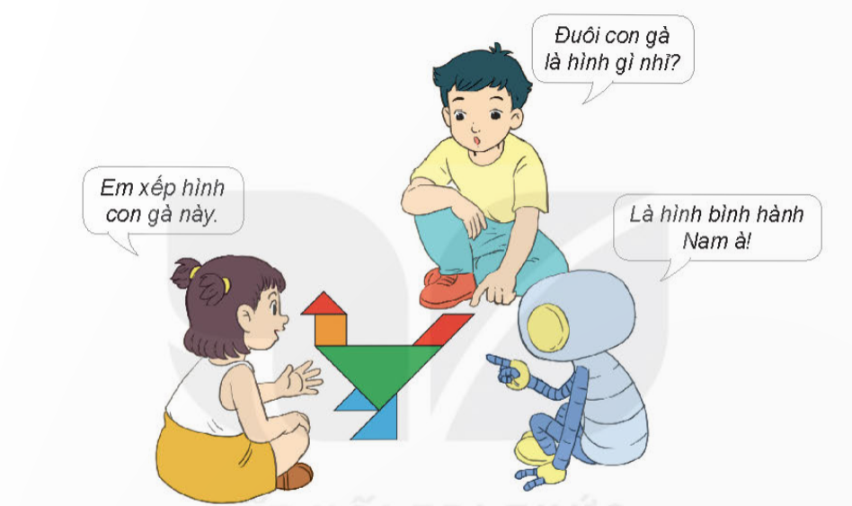

Đây là hình bình hành
Toán 4
Hình bình hành có đặc điểm gì?
Hình học

Slide 5

Toán 4
A
B
A
B
Hình học
D
C
C
D
Hình bình hành ABCD
Hình bình hành ABCD có những cặp cạnh nào đối diện nhau?
    AB và CD là 2 cạnh đối diện;
    AD và BC là 2 cạnh đối diện

Slide 6
A
B
A
B
D
C
C
D
Hình bình hành ABCD
Em có nhận xét gì về mối quan hệ của các cặp cạnh đối diện nhau?
    Cạnh AB song song với cạnh DC
    Cạnh AD song song với cạnh BC

Slide 7
A
B
A
B
D
C
C
D
Hình bình hành ABCD
Các cạnh đối diện có độ lớn như thế nào với nhau?
    AB = DC
    AD = BC

Slide 8

Hình bình hành ABCD có:
A
B
    AB và CD là 2 cạnh đối diện;
    AD và BC là 2 cạnh đối diện
    Cạnh AB song song với cạnh DC
    Cạnh AD song song với cạnh BC
    AB = DC
    AD = BC
C
D
Hình bình hành ABCD
Hình bình hành có hai cặp cạnh đối diện song song và bằng nhau.
Toán 4
Hình học

Slide 9

Sự khác nhau giữa hình bình hành và hình chữ nhật
Giống nhau: hình bình hành và hình chữ nhật đều có hai cặp cạnh đối diện song song và bằng nhau.
Khác nhau:
Hình bình hành không có góc vuông.
Hình chữ nhật có bốn góc vuông.

Slide 10
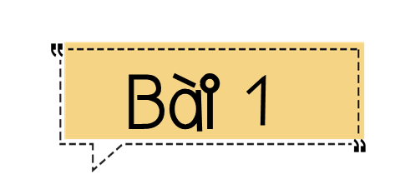
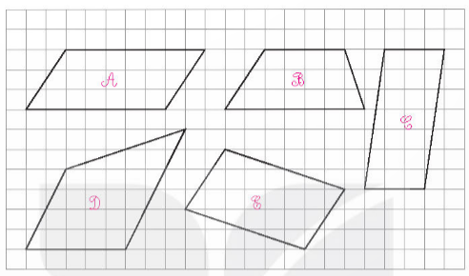

Những hình nào dưới đây là
hình bình hành?
Hình bình hành có đặc điểm gì?

Slide 11
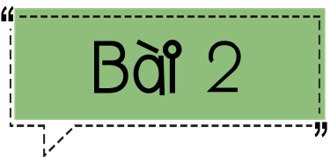
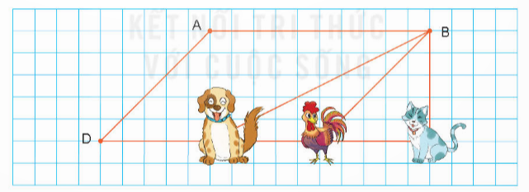



Quan sát hình vẽ rồi trả lời câu hỏi.
Biết A, B, C, D là bốn đỉnh của một bình hành. Hỏi hình C đã bị con vật nào che mất?
C
Vậy hình C đã bị con gà che đi.

Slide 12
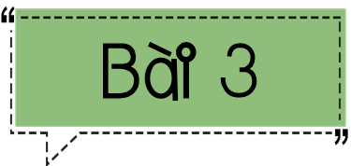
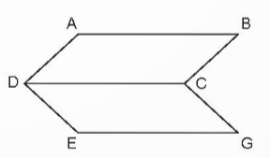
Cho ABCD và CDEG là các hình bình hành. Biết độ dài cạnh AB bằng 3 dm.
Độ dài cạnh EG bằng bao nhiêu đề-xi-mét?
Kể tên những cạnh song song với cạnh CD
Độ dài cạnh EG bằng bao nhiêu đề-xi-mét?
EG = 3 dm
Vì HBH ABCD có AB = DC (bằng 3 dm) và HBH CDEG có DC = EG (bằng 3 dm).
Suy ra, AB = DC = EG = 3 dm

Slide 13
Cho ABCD và CDEG là các hình bình hành. Biết độ dài cạnh AB bằng 3 dm.
Độ dài cạnh EG bằng bao nhiêu đề-xi-mét?
Kể tên những cạnh song song với cạnh CD
b) Những cạnh song song với cạnh CD
AB và EG
là những cạnh song song với cạnh CD

Slide 14

Trên đường đi học về tớ thấy rất nhiều rác quanh khu phố mình không được vứt đúng nơi quy định. Các bạn hãy cùng tớ dọn rác bằng cách trả lời đúng các câu hỏi nhé!
Notes:
Bấm vô thùng rác để chuyển đến hoạt động dặn dò

Slide 15
Dọn sạch khu phố
Dọn sạch khu phố
2
1
3
Notes:
- Thầy cô kick vào biểu tượng số để đến với câu hỏi.
- Khi trả lời từng câu hỏi xong kick vào đáp án sẽ trở về trang trò chơi.
- Khi dọn sạch rác thì kick vào thùng rác sẽ ra bài học mới/dặn dò.

Slide 16


Hình bình hành là hình có hai cặp cạnh đối diện song song và bằng nhau
ĐÚNG
SAI

Slide 17
Hình sau đây là hình bình hành:
ĐÚNG
SAI

Slide 18
Hình có hai cạnh bằng nhau là
hình bình hành
ĐÚNG
SAI

Slide 19
Hình chữ nhật khác với hình bình hành là hình vuông có 4 góc vuông
ĐÚNG
SAI

